Slide 1
尋光校園高年級篇
曙光方程式
臉部平權互動式影片

Slide 2
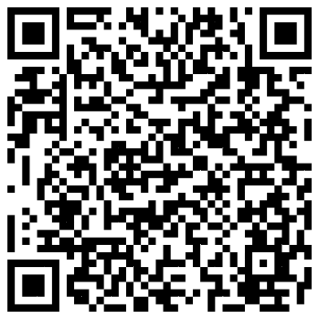
互動式影片
Notes:
https://www.youtube.com/watch?v=qGN_HZA7ckE

Slide 3
提問與回應
你做的選擇是？是什麼想法或原因讓你做這個選擇？
你曾經在哪個選項當中猶豫過嗎？如果有，你當時的考慮是什麼？

Slide 4
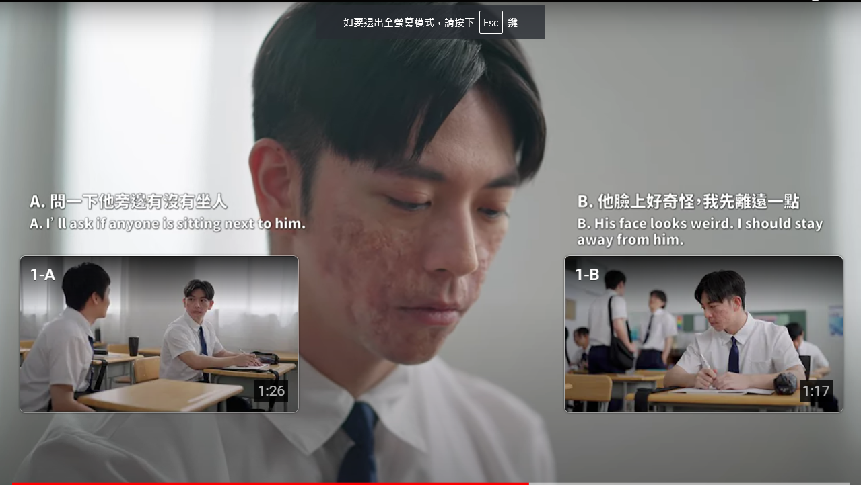
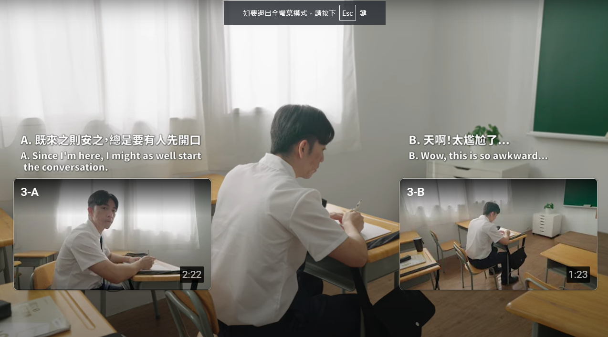
討論1｜平常心「看」？

Slide 5
提問與回應
你做的選擇是？是什麼想法或原因讓你做這個選擇？
你曾經在哪個選項當中猶豫過嗎？如果有，你當時的考慮是什麼？

Slide 6
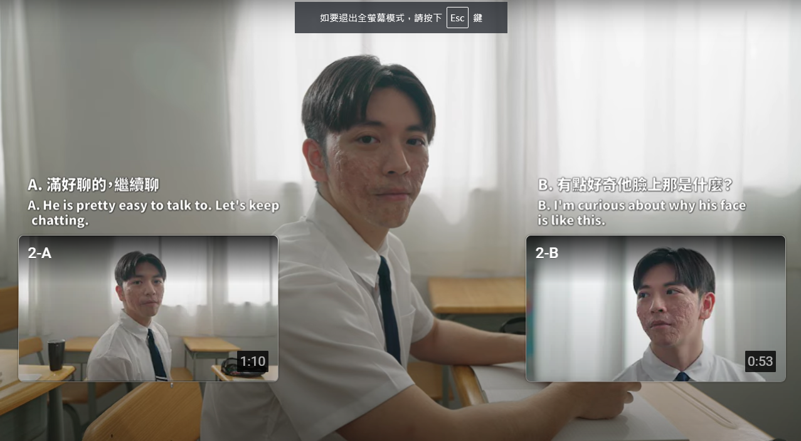
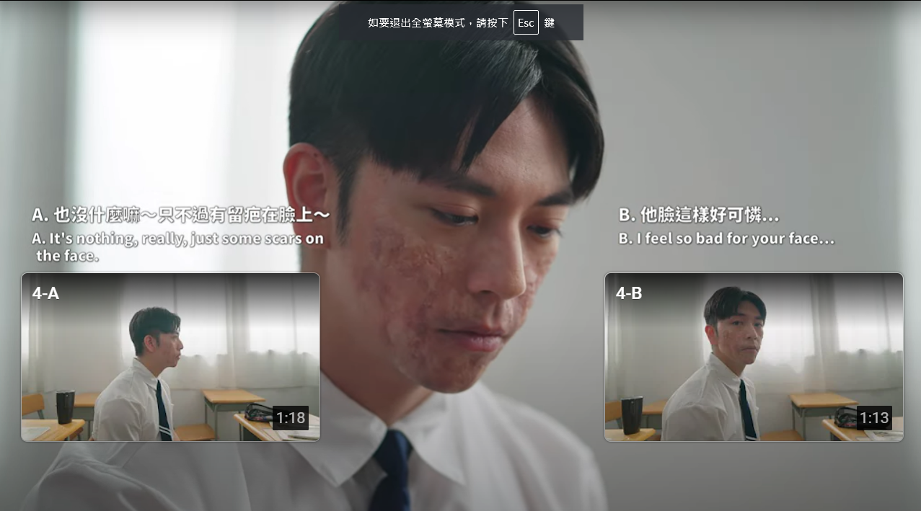
討論2｜同理心與同情心？

Slide 7
提問與回應
你做的選擇是？是什麼想法或原因讓你做這個選擇？
你曾經在哪個選項當中猶豫過嗎？如果有，你當時的考慮是什麼？

Slide 8
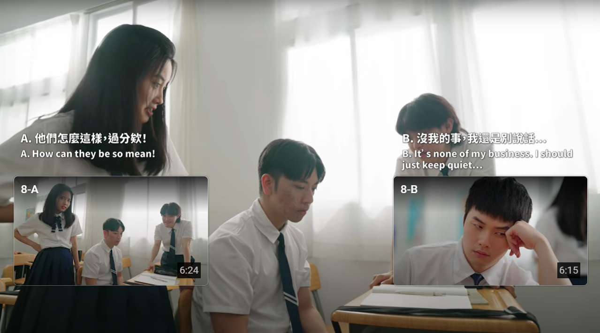
討論3｜挺身而出或沉默以對？

Slide 9
提問與回應
當你的選擇成為你所需要承擔的結局，那是你希望的結果嗎？還是你覺得你有想到不同的選項？

Slide 10
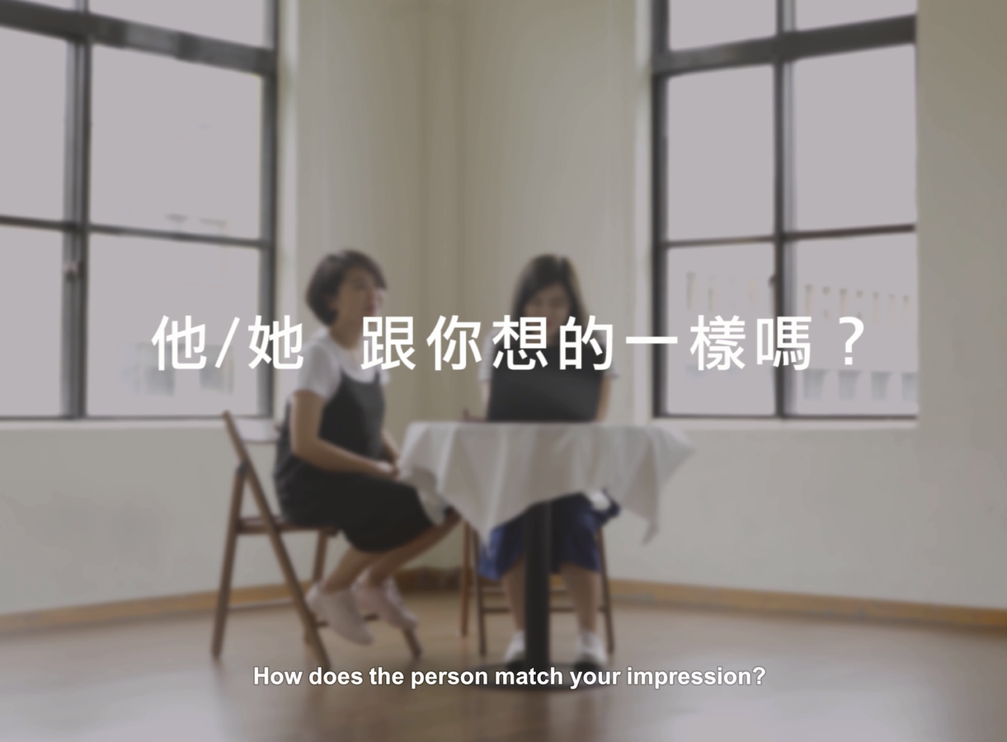

Slide 11
關於臉部平權

Slide 12
臉部平權要帶給我們什麼？
不以貌取人
不以偏概全
不歧視排擠
要換位思考
要尊重差異
要看見獨特
資料來源：陽光預防知識+

Slide 13
臉部平權是每個人的基本人權
臉部平權的理想，是要創造一個「每個人的價值，是來自他對社會獨一無二的貢獻，而非外觀」的社會。
It is about creating a society in which everyone is valued for the unique contribution that they can make to society.
資料來源：Changing Faces

